Slide 1
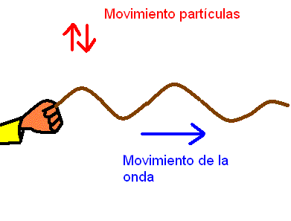
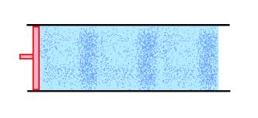
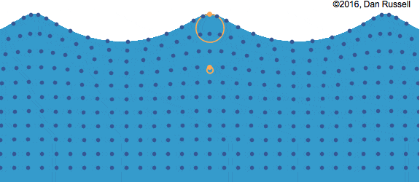
Unidad 14
ONDAS Mecánicas
Gentileza del Ing. Ricardo Pérez y otros

Slide 2
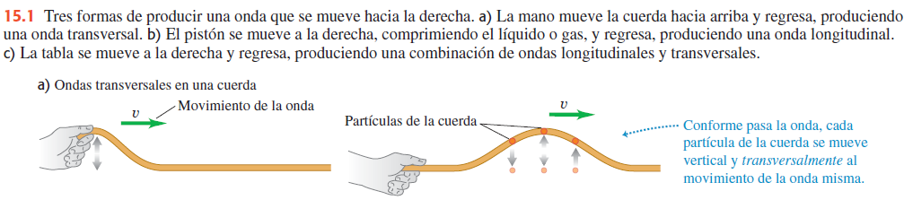
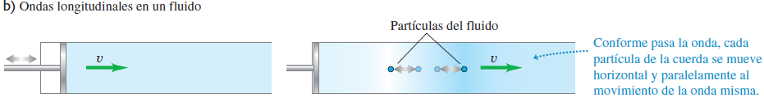
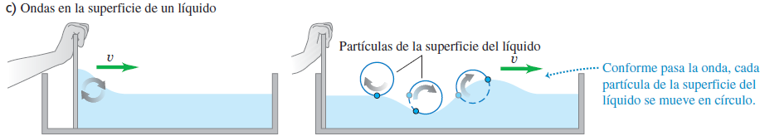
Conceptos básicos de ondas

Slide 3
Conceptos básicos de ondas
Estos ejemplos tienen tres cosas en común:
Primera, la perturbación siempre viaja o se propaga por el medio con una rapidez definida llamada rapidez de propagación o, simplemente, rapidez de la onda, determinada en cada caso por las propiedades mecánicas del medio. Usaremos el símbolo v para esta rapidez. (La rapidez de la onda no es la rapidez con que se mueven las partículas cuando son perturbadas por la onda.
Segunda, el medio mismo no viaja por el espacio; sus partículas individuales realizan movimientos verticales y horizontales alrededor de sus posiciones de equilibrio. Lo que viaja es el patrón general de la perturbación ondulatoria.
Tercera, para poner en movimiento cualesquiera de estos sistemas, debemos aportar energía realizando trabajo mecánico sobre el sistema. La onda transporta esta energía de una región del medio a otra. Las ondas transportan energía, pero no materia, de una región a otra

Slide 4
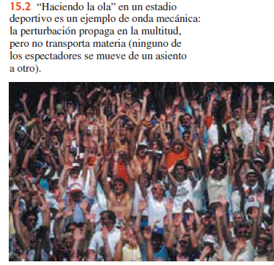
Conceptos básicos de ondas

Slide 5
Conceptos básicos de ondas
Ondas periódicas
La onda transversal en una cuerda estirada de la figura anterior es un ejemplo de un pulso de onda. La mano sacude la cuerda verticalmente una vez, ejerciendo una fuerza transversal sobre ella. El resultado es un solo pulso que viaja a lo largo de la cuerda. La
tensión de la cuerda restablece su forma recta una vez que el pulso ha pasado.
Se da una situación más interesante cuando imprimimos un movimiento repetitivo, o periódico al extremo libre de la cuerda. Entonces, cada partícula de la cuerda tendrá un movimiento periódico al propagarse la onda, y tendremos
una onda periódica

Slide 6
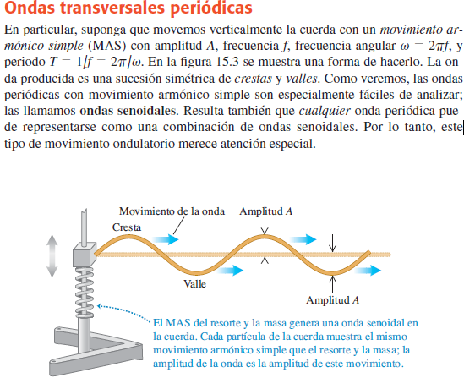
Conceptos básicos de ondas

Slide 7
Conceptos básicos de ondas
En la figura anterior, la onda que avanza por la cuerda es una sucesión continua de perturbaciones senoidales transversales. La figura siguiente muestra la forma de una parte de la cuerda cerca del extremo izquierdo a intervalos de 1/8 de periodo, para un tiempo total de un periodo. La forma de onda avanza uniformemente hacia la derecha, como indica el área sombreada. Al moverse la onda, cualquier punto de la cuerda (cualquiera de los puntos rojos, por ejemplo) oscila verticalmente alrededor de su posición de equilibrio con movimiento armónico simple. Cuando una onda senoidal pasa por un medio, todas las partículas del medio sufren movimiento armónico simple con la misma frecuencia.
CUIDADO Movimiento ondulatorio contra movimiento de partículas No confunda el movimiento de la onda transversal a lo largo de la cuerda con el de una partícula de la cuerda. La onda avanza con rapidez constante v a lo largo de la cuerda; mientras que el movimiento de la partícula es armónico simple y transversal (perpendicular) a la longitud de la cuerda.

Slide 8
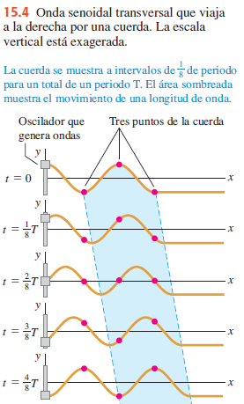
Conceptos básicos de ondas

Slide 9
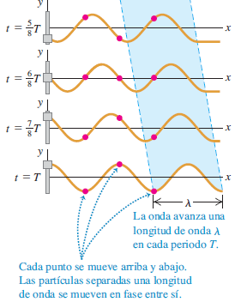
Conceptos básicos de ondas

Slide 10
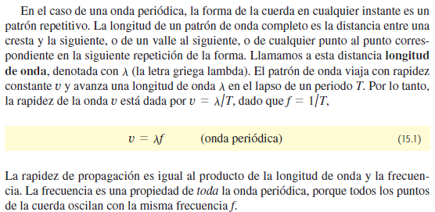
Conceptos básicos de ondas

Slide 11
Conceptos básicos de ondas
La figura siguiente muestra una onda que se propaga en dos dimensiones en la superficie de un tanque de agua. Igual que en las ondas de una cuerda, la longitud de onda es la distancia entre una cresta y la siguiente, y la amplitud es la altura de una cresta sobre el nivel de equilibrio. En muchas situaciones importantes, que incluyen las ondas en cuerdas, la rapidez la onda v depende únicamente de las propiedades mecánicas del medio. En este caso, aumentar f hace que λ disminuya, de modo que el producto
v = λf no cambie, y las ondas de todas las frecuencias se propagan con la misma rapidez. En este capítulo, sólo consideraremos las ondas de este tipo. (En capítulos posteriores estudiaremos la propagación de las ondas de luz en sustancias en las cuales la rapidez de la onda depende de la frecuencia; ésta es la razón por la que los prismas descomponen la luz blanca en un espectro y por la que las gotas de lluvia crean un arco iris.)

Slide 12
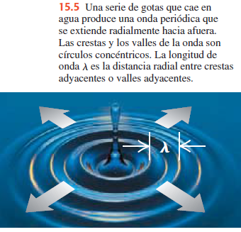
Conceptos básicos de ondas

Slide 13
Conceptos básicos de ondas
Ondas periódicas longitudinales
Para entender la mecánica de una onda periódica longitudinal, consideramos un tubo largo lleno con un fluido, con un pistón en el extremo izquierdo como en la figura siguiente. Si empujamos el pistón, comprimimos el fluido cerca de él, aumentando la presión en esta región. Luego, esta región empuja la región vecina de fluido, y así sucesivamente, de modo que un pulso de onda viaja por el tubo. Suponga ahora que movemos el pistón con un movimiento armónico simple a lo largo de una línea paralela al eje del tubo . Este movimiento forma regiones en el fluido donde la presión y la densidad son mayores o menores que los valores de equilibrio. Llamamos compresión a una región donde se ha aumentado la
densidad; y expansión, a una donde se ha reducido. En la figura se muestran las compresiones con regiones oscuras y las expansiones con regiones claras. La longitud de onda es la distancia de una compresión a la siguiente o de una expansión a la siguiente.
v = λf (onda periódica)
V = λ/T f = 1/T,

Slide 14
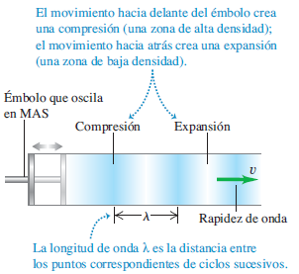
Conceptos básicos de ondas

Slide 15
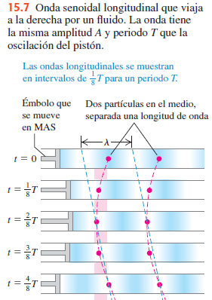
Conceptos básicos de ondas

Slide 16
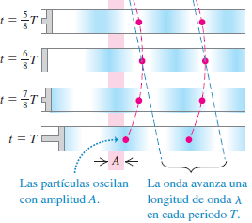
Conceptos básicos de ondas

Slide 17
Conceptos básicos de ondas
Descripción matemática de una onda
Muchas características de las ondas periódicas pueden describirse usando los conceptos de rapidez de onda, amplitud, periodo, frecuencia y longitud de onda; sin embargo, es común que necesitemos una descripción más detallada de las posiciones y los movimientos de las partículas individuales del medio en instantes específicos durante la propagación de una onda. Para esta descripción, necesitamos el concepto de función de onda, una función que describe la posición de cualquier partícula en el medio en cualquier instante. Nos concentraremos en las ondas senoidales, en las que cada partícula tiene un MAS alrededor de su posición de equilibrio. Como ejemplo específico, examinemos las ondas en una cuerda estirada. Si despreciamos el pandeo de la cuerda por la gravedad, su posición de equilibrio es en una línea recta, la cual tomamos como el eje x de un sistema de coordenadas. Las ondas en una cuerda son transversales; durante el movimiento ondulatorio una partícula con posición de equilibrio x se desplaza cierta distancia y en la dirección perpendicular al eje x.

Slide 18
Conceptos básicos de ondas
El valor de y depende de cuál partícula estamos considerando (es decir, y depende de x) y también del instante t en que la consideramos. Así, y es función tanto de x como de t;
y = y(x, t). Llamamos a y(x, t) la función de onda que describe la onda. Si conocemos esta función para cierto movimiento ondulatorio, podemos usarla para calcular el desplazamiento (con respecto al equilibrio) de cualquier partícula en cualquier instante. Con esto podemos calcular la velocidad y la aceleración de cualquier partícula, la forma de la cuerda y todo lo que nos interese acerca del comportamiento de la cuerda en cualquier instante

Slide 19
Conceptos básicos de ondas
Descripción matemática de una onda
Muchas características de las ondas periódicas pueden describirse usando los conceptos de rapidez de onda, amplitud, periodo, frecuencia y longitud de onda; sin embargo, es común que necesitemos una descripción más detallada de las posiciones y los movimientos de las partículas individuales del medio en instantes específicos durante la propagación de una onda. Para esta descripción, necesitamos el concepto de función de onda, una función que describe la posición de cualquier partícula en el medio
en cualquier instante. Nos concentraremos en las ondas senoidales, en las que cada partícula tiene un MAS alrededor de su posición de equilibrio.

Slide 20
Conceptos básicos de ondas
Las ondas en una cuerda son transversales; durante el movimiento ondulatorio una partícula con posición de equilibrio x se desplaza cierta distancia y en la dirección perpendicular al eje x. El valor de y depende de cuál partícula estamos considerando (es decir, y depende de x) y también del instante t en que la consideramos. Así, y es función tanto de x como de t; y = y(x, t). Llamamos a y(x, t) la función de onda que describe la onda.
Si conocemos esta función para cierto movimiento ondulatorio, podemos usarla para calcular el desplazamiento (con respecto al equilibrio) de cualquier partícula en cualquier instante. Con esto podemos calcular la velocidad y la aceleración de cualquier
partícula, la forma de la cuerda y todo lo que nos interese acerca del comportamiento de la cuerda en cualquier instante.

Slide 21
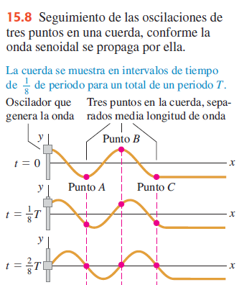
Conceptos básicos de ondas

Slide 22
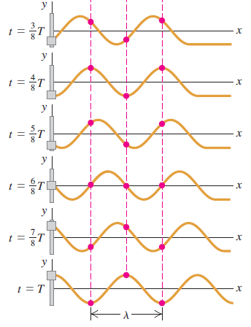
Conceptos básicos de ondas

Slide 23
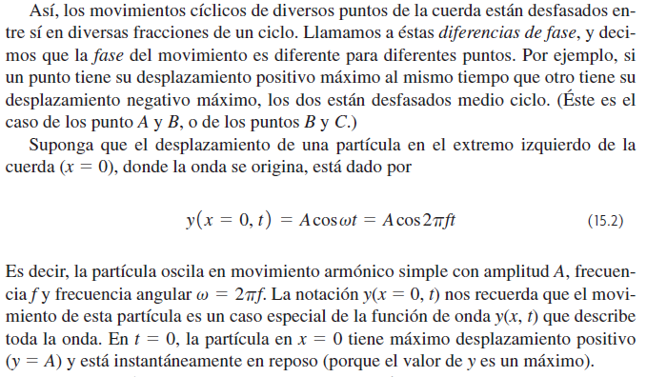
Conceptos básicos de ondas

Slide 24
Conceptos básicos de ondas
La perturbación ondulatoria viaja de x = 0 a algún punto x a la derecha del origen en un tiempo dado por x/v, donde v es la rapidez de la onda. Así, el movimiento del punto x en el instante t es el mismo que el movimiento del punto x = 0 en el instante anterior t – x/v. Por lo tanto, podemos obtener el desplazamiento del punto x en el instante t con sólo sustituir t en la ecuación (15.2) por (t – x/v). Al hacerlo, obtenemos la siguiente expresión para la función de onda:

Slide 25
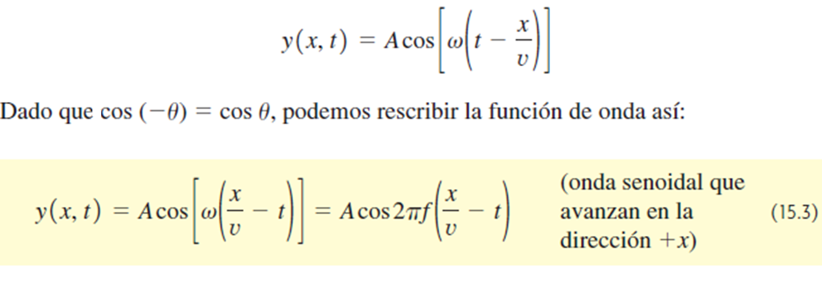
Conceptos básicos de ondas

